Slide 1
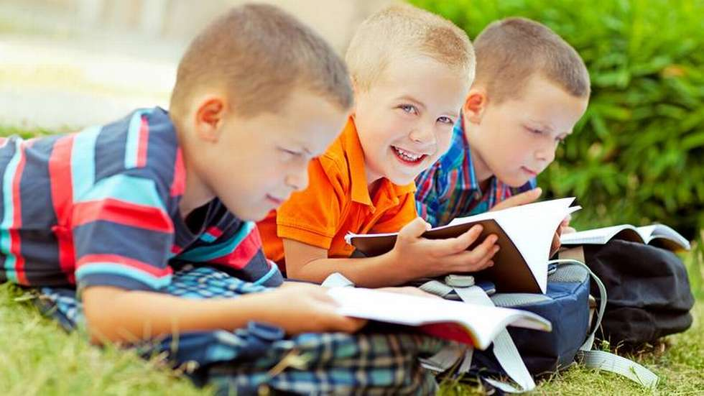
Ungdomsskolegutter i barnehagen
Likestillingsteam
Handlingsplan for likestilling
Oppdrag fra Utdanningsdirektoratet
GLØD

Slide 2
Lekeressurs i barnehagen
Midler til lokalt utviklingsarbeid fra Udir
Frokostmøter i samarbeid med kommunene
Tilbakemelding i fra nettverkene
Jobbe med noe som ”setter seg”

Slide 3
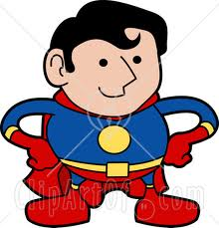
Barnas nye superhelter
GLØD-aktivitet
Flere menn i barnehagen
Vise hva barnehageyrket går ut på
Samarbeid med en lokal ungdomskole
* Jevnlig veiledning og rådgivning skal gi eleven gode gode opplevelser

Slide 4
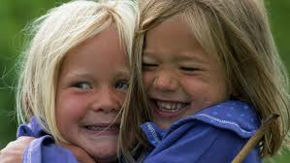
Oppfølging av prosjektet
Voksne overfører kjønnsroller
Kjønnsrollemønstre lever godt i norske barnehager
Å skape endringer
Jobbe sammen

Slide 5
Resultater så langt
Stor søkermasse i alle kommuner, kamp om plassene
Engasjerte ungdomskoleelever, får ungene med seg på ulike aktiviteter
Engasjerte ansatte, vinn-vinnsituasjon
Får barnas tillitt, han er snill!
Skjer en bevissthet i det pedagogiske arbeidet

